Slide 1
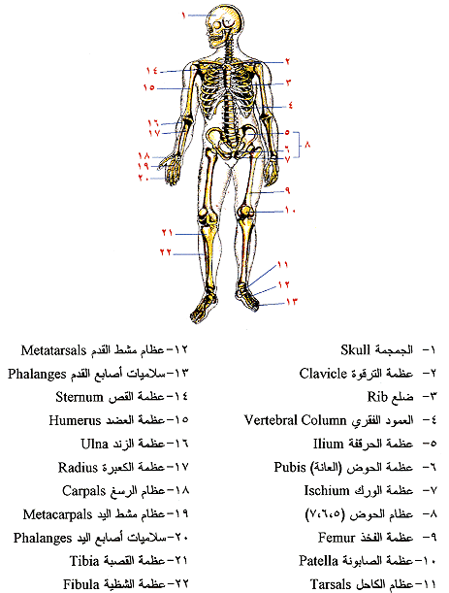
ديانا أبو حبله
Notes:
الأفتتاحية: من شريحة 1- 2

Slide 2
الإفتتاحية
لعبة محوسبة
موقع آفاق الهيكل العظمي
Notes:
http://ar.mybag.ofek.cet.ac.il/Dashboard/Activity/ShowActivity.aspx?gItemID=8cbf2a18-a5a4-43d3-8e81-5a094a0f0c77&lang=2&pNum=1#TabIndex=0

Slide 3
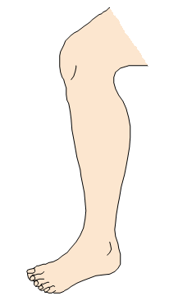
ثالثاً : المفاصل
وهي تربط العظام ببعضها وتسمح للعظام بالحركـــة بشكل مناسب .
أنواع المفاصل:
كروي.
رزّة.
درزي.
Notes:
العرض من شريحة رقم 3- 8

Slide 4
إن العــظــــام تنمــــو وتــزداد فـي صلابتــها وللحفــاظ عليها لا بــــــد مـــــــــن العنايــــــــة بسلامتـها، بإتـــباع العــــادات الصحية السليمة.

Slide 5
أنواع ا لمفاصل
النوع الثاني
النوع الأول
متحركة
ثابتة
تقسم إلى
تقسم إلى
واسعة الحركة
محدودة الحركة
ذات
ذات
ذات
جميع الاتجاهات
اتجاهين
اتجاه واحد

Slide 6
العضلات تحرك العظام
كيف تحرّك العضلات عظام الهيكل العظمي؟

Slide 7
تقوم العضلات بمساعدة الأوتار ”الوتر هو شريط يربط العضلة بالعظمة“، عندما تنقبض العضلات العضلة فإنها تجذب الوتر والوتر يجذب العظمة. هكذا نحرك أعضاء الجسم.

Slide 8
نعمل سوية
أتخاذ قرار في الدماغ
تنقل الأوامر إلى الأعصاب
عندما تنقبض العضلة تشتد الأوتار
فتنقبض العضلة.
الأعصاب تنقل الأوامر إلى العضلات لتعمل
فتجذب الأوتار العظمة
فتثنى الرجل عند المفصل
وترفع كل الرجال

Slide 9
فعالية
Notes:
التطبيق من شريحة 9- 33

Slide 10
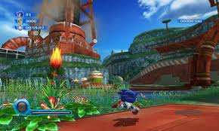
لعبة وقت المغامرة مع هيكل
دخول

Slide 11
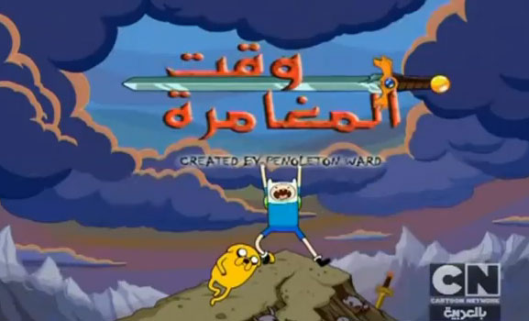
أمامك 10 أسئلة على كل سؤال هُنالك عدة خيارات، عليك أختيار الإجابات الصحيحة لكي تتمكن من الفوز مع هيكل

Slide 12
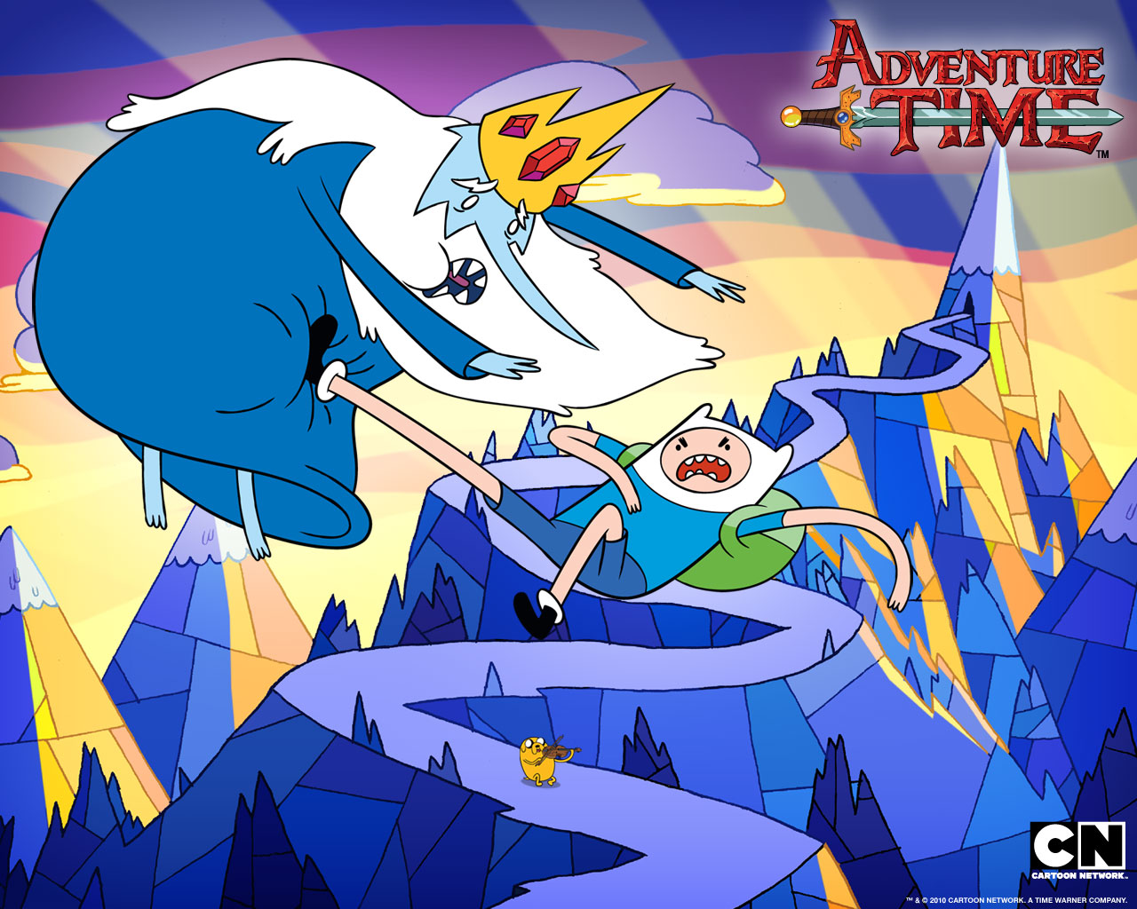
أمامك 10 أسئلة لإنقاذ هيكل
ابدا اللعب

Slide 13
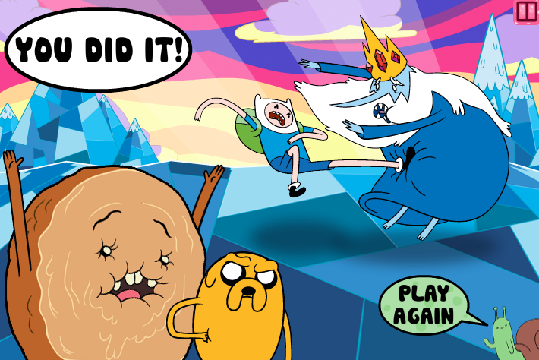
1.أنواع المفاصل من ناحية الحركة
2. نوعان.
1. ثلاثة أنواع

Slide 14
أمامك 9 أسئلة لإنقاذ هيكل

Slide 15
2. عظام الجمجمة مقسمة إلى قسمين وهما
2. عظام مخية وعظام الساعد
1. عظام مخية وعظام وجهية.
3. عظام وجهية وعظام العضد
4. ولا إجابة صحيحة.

Slide 16
أمامك 8 أسئلة لإنقاذ هيكل

Slide 17
3. المفصل هو مقطع ما بين
2.عظمة وعضلة.
1. عضلة ووتر.
3.عظمتين.
4. كل الإجابات صحيحة.

Slide 18
أمامك 7 أسئلة لإنقاذ هيكل

Slide 19
4. المفاصل ما بين عظام الجمجمة هي مفاصل
2. مفاصل عديمة الحركة.
1. مفاصل متحركة.
4. جميع الإجابات خاطئة.
3. الأجابتان صحيحتان.

Slide 20
أمامك 6 أسئلة لإنقاذ هيكل

Slide 21
5. مفصل الكتف هو مفصل:
1.رزة.
3. درزي.
4. جميع الإجابات صحيحة.
2. كروي.

Slide 22
أمامك 5 أسئلة لإنقاذ هيكل

Slide 23
6. مفصل المرفق هو مفصل:
1. مفصل كروي.
2. مفصل درزي.
3. مفصل رزي

Slide 24
أمامك 4 أسئلة لإنقاذ هيكل

Slide 25
7. وظائف الهيكل العظمي هي:
2. حماية الأعضاء الداخلية للجسم.
3. حركة.
1. يعطي شكل للجسم
4. جميع الإجابات صحيحة.

Slide 26
أمامك 3 أسئلة لإنقاذ هيكل

Slide 27
.
8. العمود الفقري يحتوي على:
1. 41 فقرة.
4. 44 فقرة.
3. 45 فقرة.
2. 40 فقرة.

Slide 28
أمامك 2 أسئلة لإنقاذ هيكل

Slide 29
9. عدد الأضلاع في القفص الصدري هو:
1. 20 ضلع.
2. 22 ضلع.
3. 24 ضلع.
4. 26 ضلع.

Slide 30
تقدمك ممتاز بقي أمام سؤال اخير لإنقاذ هيكل

Slide 31
10. لكي تتم الحركة يلزم عمل مشترك بين الهيكل العظمي وبين الـ
2. ولا إجابة صحيحة.
1.العظام.
4.العضلات.
3. الأوعية الدموية.

Slide 32
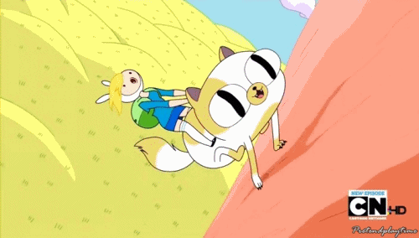
احسنت لقد انقذت هيكل

Slide 33
1
2
3
8
4
9
!!!
5
10
6
حاول ثانية
7

Slide 34
عزيزي الطالب عليكَ حل الـ
وظيفة
ورقة عمل
Notes:
الوظيفة البيتية

Slide 35
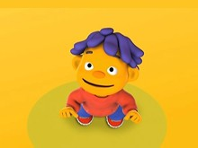
شكرًا لكم
جميعًا

